Slide 1
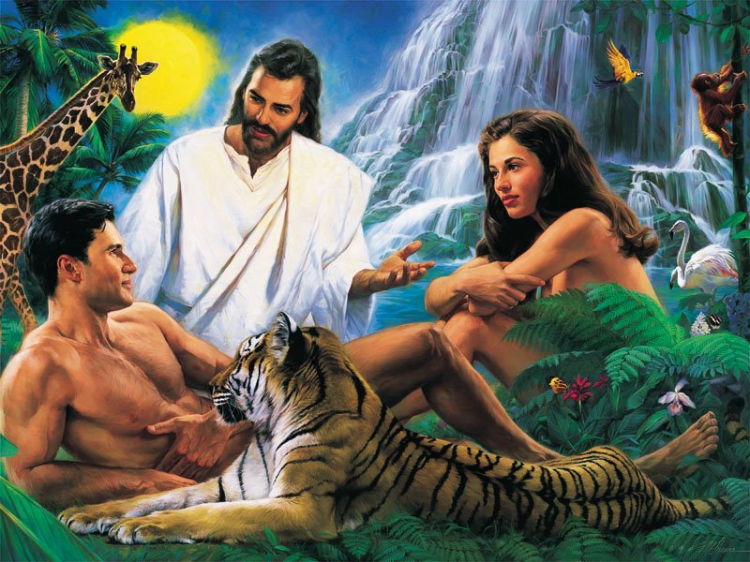
Genesis 1: 26-31
God zei: ‘Ik wil mensen maken.
Ze moeten op mij lijken.
De mensen moeten voor alle dieren, de vogels en de vissen zorgen.’
God maakte toen een man en een vrouw.
God gaf de mensen alles wat ze nodig hadden.

Slide 2
Genesis 1: 26-31
Hij zei: ‘Jullie moeten kinderen krijgen.
En jullie zijn de baas over de aarde.
Jullie kunnen fruit en groente eten.
De dieren kunnen gras en bladeren eten.’
God keek naar alles wat Hij gemaakt had.
Hij vond het prachtig!

Slide 3
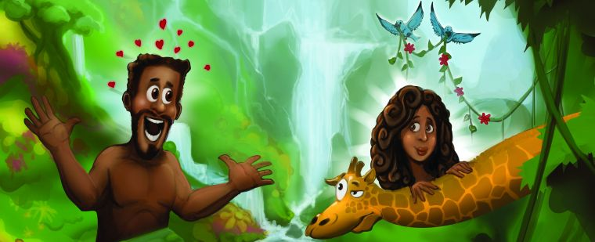
Genesis 2:21-25
God liet Adam heel diep slapen.
Toen haalde God één van de ribben van Adam weg.
Van die rib maakte God een vrouw.
Toen Adam wakker werd, zag hij zijn vrouw.
Adam riep blij: ‘Eindelijk zie ik iemand die op mij lijkt!
Ze is een deel van mij, want ze is uit een rib van mij gemaakt.
Ik noem haar vrouw.

Slide 4
Genesis 2:21-25
God wil dat mannen en vrouwen bij elkaar horen.
Adam en Eva hadden geen kleren aan.
Want ze schaamden zich niet voor elkaar.

